Slide 1


Slide 2



Patrones de diseño …
La noción de patrones fue introducida en el campo de la arquitectura por Christopher Alexander y sus colegas en A Pattern Language (Alexander et al., 1977) y The Timeless Way of Building (Alexander, 1979).
Explicaron la naturaleza de los patrones de la siguiente manera:

Slide 3
Patrones de diseño …
Cada patrón describe un problema que ocurre una y otra vez en nuestro entorno, y luego describe el núcleo de la solución a ese problema, de tal manera que puede usar esta solución un millón de veces, sin tener que hacerlo de la misma manera dos veces . (Alexander et al., 1977, p. X)

Slide 4
Patrones de diseño …
Por lo tanto, los patrones se enfocan explícitamente en el problema dentro del contexto de uso y guían a los diseñadores sobre cuándo, cómo y por qué se puede aplicar la solución.
Los patrones son prácticos y describen ejemplos de diseño "bueno" al tiempo que incorporan principios y estrategias de alto nivel.
Recientemente, los patrones se han vuelto atractivos para la interfaz de usuario y los diseñadores de software por sus siguientes beneficios:

Slide 5
Beneficios …
Soluciones de diseño comprobadas y orientación para su uso.
Los patrones identifican soluciones reales y no principios o pautas abstractas.
Además, al hacer explícito el contexto y el problema y al resumir los fundamentos de su efectividad, los patrones explican cómo se puede resolver un problema y por qué la solución es apropiada para un contexto particular.
Sin embargo, debido a que es una solución genérica "central", su uso puede variar de una implementación a otra sin hacer que parezca "cortador de galletas" o desalentar la creatividad.

Slide 6
Beneficios …
Proceso de diseño mejorado.
Identificar patrones de diseño y catalogarlos puede ayudar a los diseñadores de interfaces de usuario a aumentar la productividad al reducir el tiempo dedicado a "reinventar la rueda".
Además, si los componentes de la interfaz de usuario se crean para patrones en forma de una biblioteca de patrones de diseño, los diseños se pueden desarrollar, probar e iterar rápidamente, y pueden ayudar a acortar los ciclos de lanzamiento.

Slide 7
Beneficios …
Reusabilidad e interfaces consistentes.
El desarrollo de una biblioteca de componentes de interfaz de usuario reutilizables también puede facilitar el desarrollo de interfaces consistentes tanto dentro como entre aplicaciones.
Esto es particularmente útil en grandes corporaciones con equipos de diseño múltiples y distribuidos, donde diferentes grupos de diseño pueden aplicar diferentes soluciones para los mismos problemas, lo que lleva a interfaces inconsistentes entre los diseños producidos dentro de la misma compañía.
Al catalogar y comunicar patrones de diseño, los equipos pueden aumentar la consistencia, la previsibilidad y la usabilidad de sus diseños (Leacock et al., 2005) y pueden servir como memoria corporativa de experiencia en diseño (Borchers, 2001).

Slide 8
Beneficios …
Un lenguaje común y compartido.
Los patrones ayudan a apoyar y mejorar la comunicación entre los miembros del equipo de diversas disciplinas mediante el desarrollo de un lenguaje o vocabulario común al explicar y discutir las soluciones de diseño (Borchers, 2001; Erickson, 2000).
Esto es muy importante porque los diseñadores de interfaces de usuario a menudo trabajan en un equipo interdisciplinario con desarrolladores, expertos en el dominio de aplicaciones y usuarios o representantes de usuarios, y estos grupos generalmente carecen de una terminología común para intercambiar ideas y opiniones de diseño.

Slide 9
Beneficios …
Ayuda didáctica eficaz y herramienta de referencia.
Los patrones también pueden ser una forma efectiva para que los diseñadores experimentados ofrezcan orientación de diseño a quienes no tienen una formación formal en diseño (Chen, 2003).
Debido al enfoque utilizado en la documentación de patrones, al proporcionar una descripción visual y textual, es más fácil para los diseñadores novatos de interfaces ver ejemplos de su uso exitoso.

Slide 10
Beneficios
Aplicaciones web utilizables.
Finalmente, debido a que los patrones se basan en un historial de uso exitoso, su uso puede hacer que la aplicación web sea utilizable porque las interacciones que brindan los patrones serían familiares para los usuarios.

Slide 11

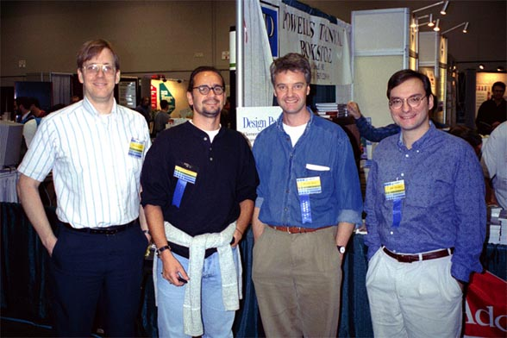
Patrones en software
Inspirado por el trabajo de Alexander en el campo de la arquitectura, el concepto de patrones se aplicó y se hizo popular en el campo del software después de la publicación de Design Patterns: Elements of Reusable Object-Oriented Software (1994) por Erich Gamma, Richard Helm, Ralph Johnson y John Vlissides (comúnmente conocido como la Banda de los Cuatro o simplemente GoF).
Posteriormente, los patrones también se hicieron populares en el campo de la interacción humano-computadora de los trabajos de Tidwell (www.designinginterfaces.com), Welie (www.welie.com), Borchers (2001), Graham (2003) y Van Duyne et Alabama. (2002, 2006).

Slide 12
Patrones en software
Formularios
Autenticación de usuarios
Página principal
Navegación
Buscar y filtrar
Listas
RIA
Apps sociales
I18n
Accesibilidad
Diseño visual
Biblioteca de patrones

Slide 13
Luego veremos el
patrón formulario

Slide 14


